Slide 1
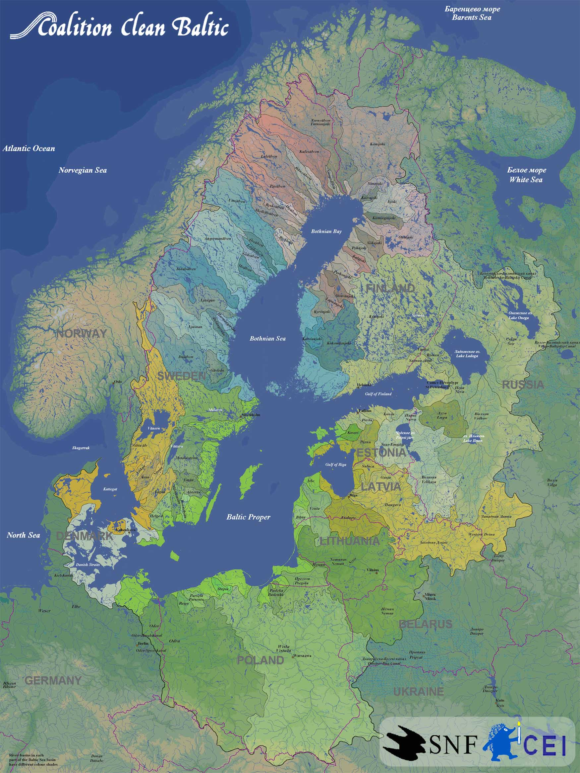
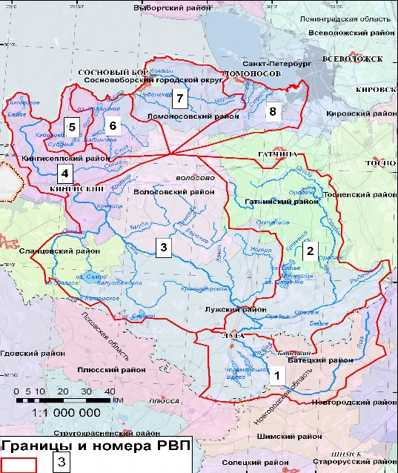
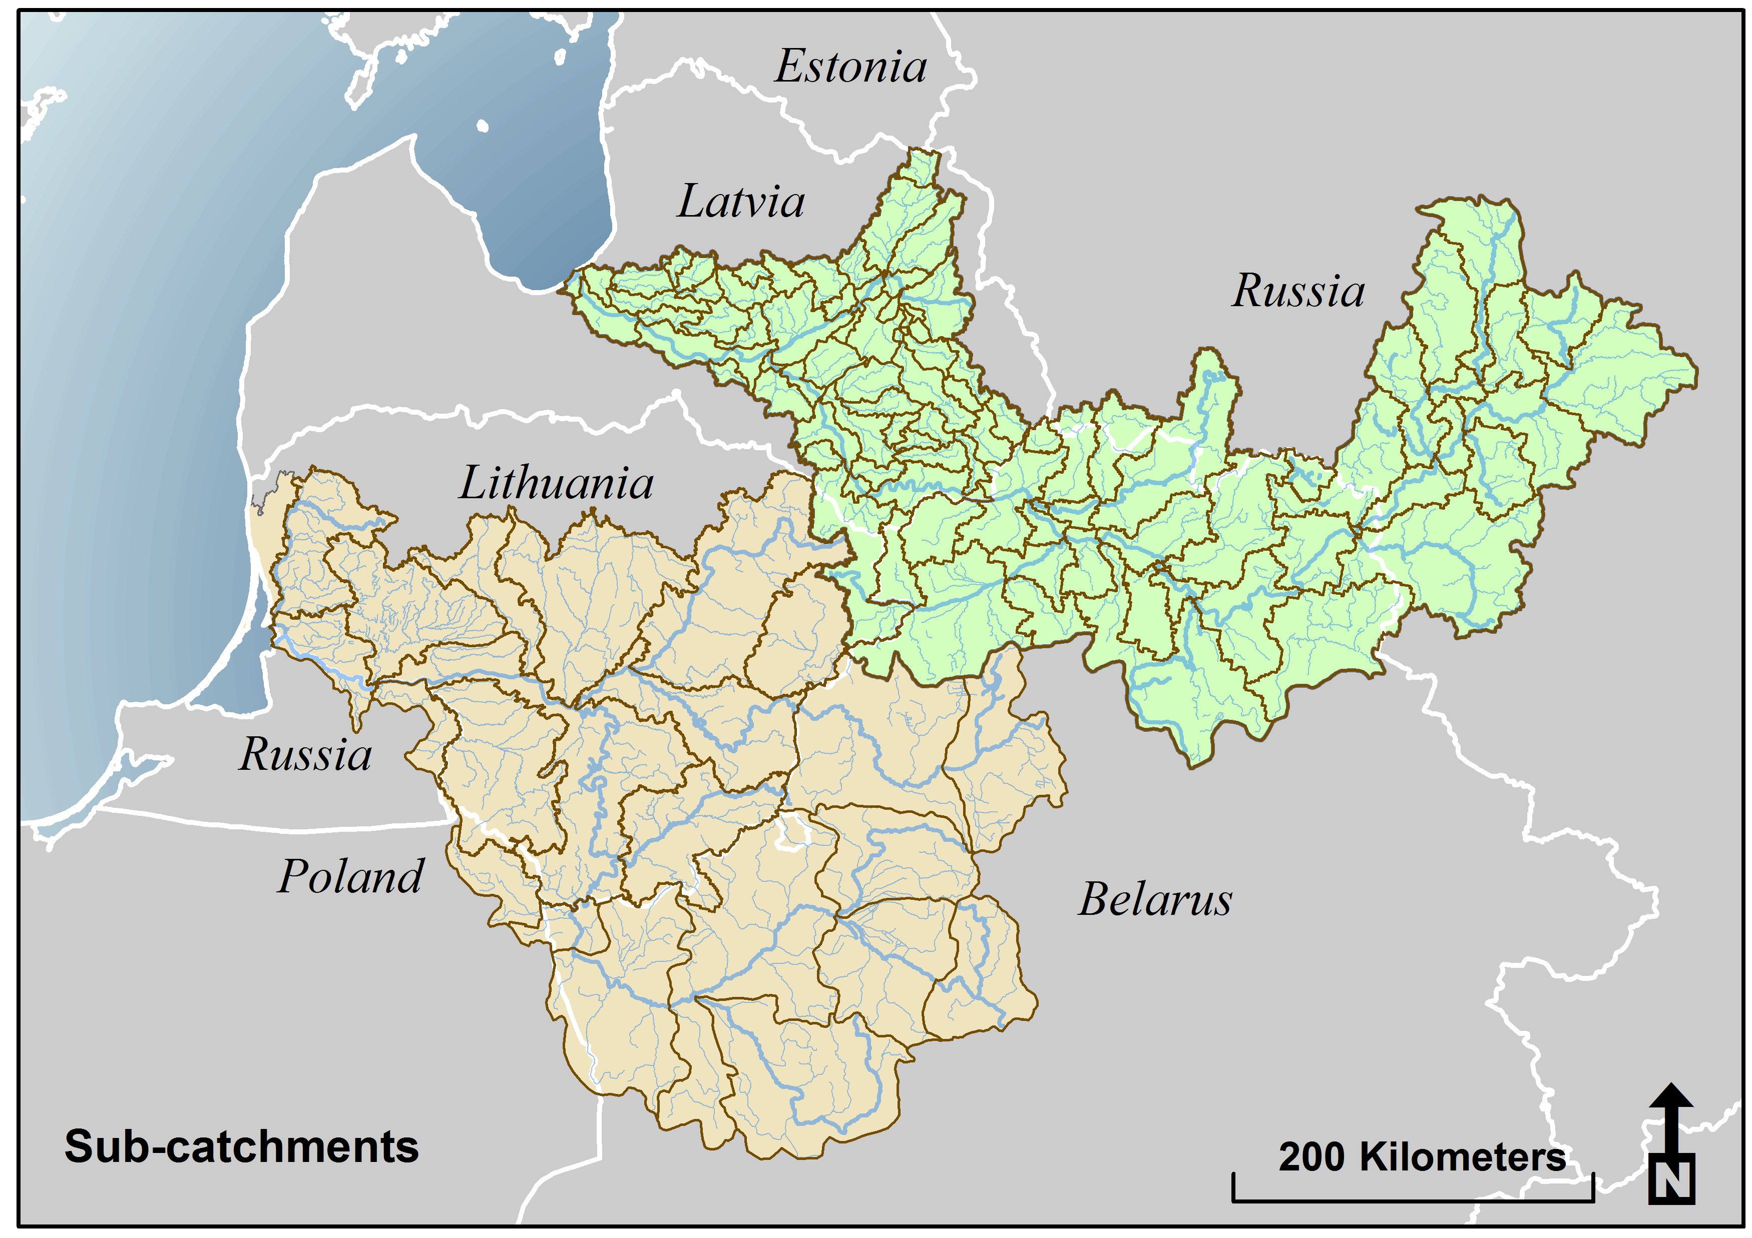
Действия на водосборе – ключ к успеху в море
Баренц-Балтийская программа «Природа и человек»
р. Луга и Лужская Губа
Неман и Куршский залив

Slide 2
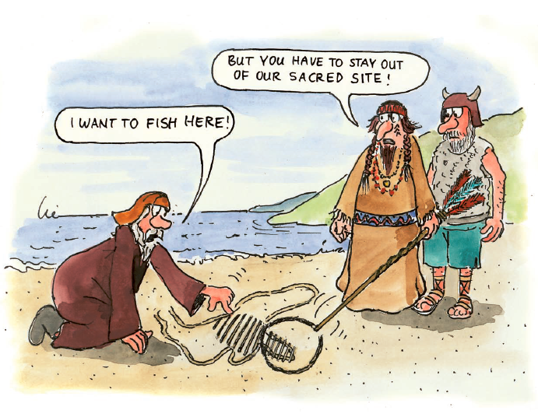
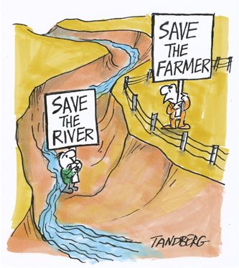
Баренц-Балтийская программа «Природа и человек»
Два приоритетных направления :
Экосистемный подход к управлению ресурсами речного бассейна (RBM)
Экосистемный подход в морском пространственном планировании (MSP)
Основная цель: участие общественности в природоохранной деятельности, за счет
укрепления базы знаний и компетентности
обмена опытом и успешными примерами
Долгосрочный положительный эффект
локальное улучшения экологической ситуации
создание основ для устойчивого развития
вовлечение общественности и местных жителей
вклад в выполнение международных обязательств России (ХЕЛКОМ)
вклад в реализацию Года экологии и Года охраняемых природных территорий в России

